Slide 1
اهلاً سهلاً
مرحباً لكم لحضرتكم فى هذا الصف
يا هذا الطلاب !

Slide 2
التعريف الاستاذ শিক্ষক পরিচিতিঃ
الاسم: محمد: توحيد الرحمان
مصاحبة مولووى
نوغاون راشدية فاضل مدرسة
مطلب دكهين, سادفور -

Slide 3
معرفة الدرس
الدرس الاول
الاسلام دين التوحيد والنصيحة
للصف السابع من الداخل

Slide 4
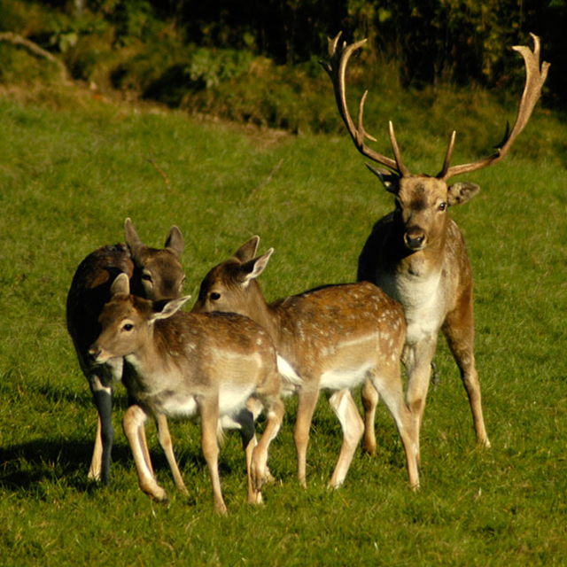

Slide 5
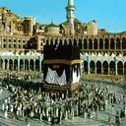
تقديم القراة পাঠ শিরোনাম
الاسلام دين التوحيد والنصيحة
ইসলাম উপদেশ ও একাত্ববাদের ধর্ম

Slide 6
ثمرة الدرس
يتعلم الطلاب من هذا الدرس
(1) ما الاسلام ؟
(2) يقول الطلاب فى التوحيد والنصيحة –
(3) يشرح الطلاب بهذا الدرس فى الدين والاسلام –
(4) ويقول الطلاب بهذا الدرس فى النبوة والرسالة –
(5) ويفرق الطلاب بهذا الدرس فى النبى والرسول -

Slide 7
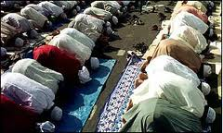
الاسلام دين النصيحة

Slide 8
التوحيد و النصيحة
التوحيد هو لا اله الا الله محمد رسول الله –
النصيحة قال النبى صلى الله عليه وسلم – الدين النصيحة ثلاثا –
لله و لكتابه و لرسوله و لائمة المسلمين وعامتهم -

Slide 9
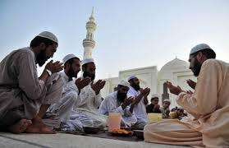
الدين والاسلام
فى حقيقتها نصح لانفسنا و تزكية و تطهيرلها

Slide 10
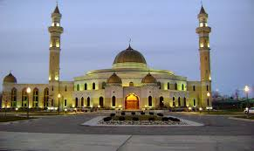
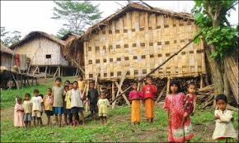
النبوة والرسالة
النبوة هى الوحى الذى اتا من الله عليهم لا رسالة –
كما ادم و يعقوب – يونس-
والرسالة هى الوحى الذى اتا من الله عليهم بالكتابة –
كما نوح وعيسى وموسى -

Slide 11
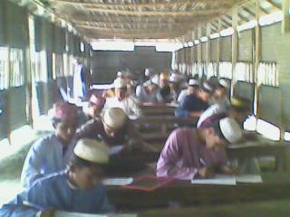
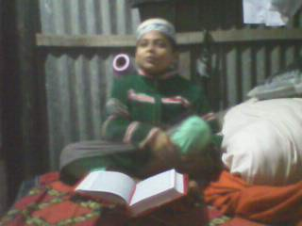
العمل المفرد
احفظوا تعريف النبوة والرسالة مفرداً -

Slide 12
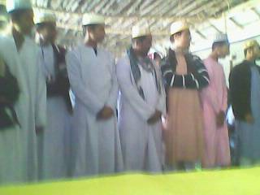
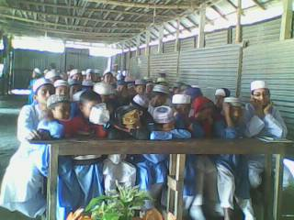
العمل الزوج
اكتب ثلاثة اسماء من الرسل قبل محمد صلى الله عليه وسلم -

Slide 13
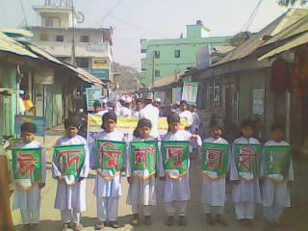
العمل الاجتماع
تباحثوا فى قول الرسول صلى الله عليه وسلم – الدين النصيحة -

Slide 14
خلاصة الدرس
(1) اول الرسل نوح عليه السلام واخرهم محمد صلى الله عليه وسلم -
(2) الاسلام صالح لكل زمان ومكان -
(3) الاسلام يرفع الظلم ويساوى بين الناس -
(4) الاسلام يؤكد على النصح فى كل زمان ومكان -
(5) المؤمنون كلهم يؤمنون بمحمد صلى الله عليه وسلم والرسل الذين قبله -

Slide 15
اختبارالدرس
(1) نوح عليه السلام ------ رسول / نبى
(2) الاسلام يرفع الظلم عن المجتمع ---- صحيح / خطاْ -
(3) المؤمنون لا يؤمنون بالملائكتة -------- صحيح / خطاْ -

Slide 16
الواجب المنزلى
(1) اجمعوا هذه الغة العربية المفردة فى التالية – -- (جمع التكسير)
طفل – طبق – شوط – شهر- دواء – نشاط –
(2) اكتبوا هذه الكلمات التالية المتردافة -
اول – بعث – النصيحة – كل – الدنيا – الناس – رغبة – يختلف –
(3) كون جملة من هذه الكلمات الاتية –
يختلف – يؤمن – بعث – النصيحة – يفرق -

Slide 17
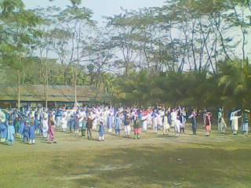
شكراً تفضلْ

